Slide 1

【第6章】 组合数据类型

Slide 2

考纲考点
组合数据类型的基本概念
列表类型：定义、索引、切片
列表类型的操作：列表的操作函数、列表的操作方法
字典类型：定义、索引
字典类型的操作：字典的操作函数、字典的操作方法

Slide 3
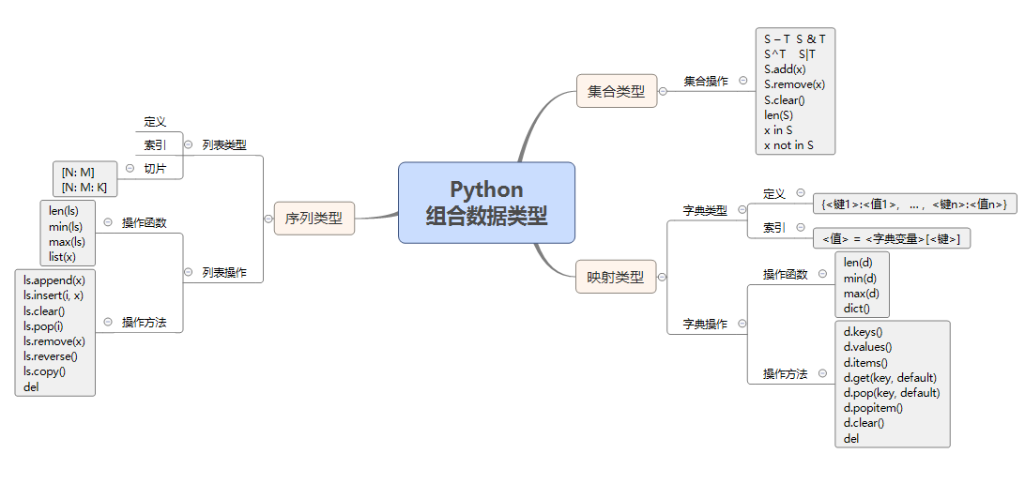
知识导图

Slide 4
组合数据类型的基本概念

Slide 5
计算机根据指令执行，而不是人的意志。
Computers are good at following instructions,but not at reading your mind.
------唐纳德。克努特（Donald Knuth）
排版软件Tex的发明人

Slide 6
组合数据类型
Python语言中最常用的组合数据类型有3大类，分别是集合类型、序列类型和映射类型。
集合类型是一个具体的数据类型名称，而序列类型和映射类型是一类数据类型的总称。

Slide 7
组合数据类型
集合类型是一个元素集合，元素之间无序，相同元素在集合中唯一存在。
序列类型是一个元素向量，元素之间存在先后关系，通过序号访问，元素之间不排他。序列类型的典型代表是字符串类型和列表类型。
映射类型是“键-值”数据项的组合，每个元素是一个键值对，表示为(key, value)。映射类型的典型代表是字典类型。

Slide 8
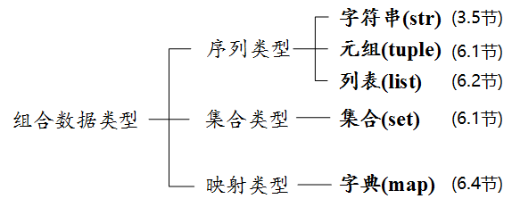
组合数据类型

Slide 9
集合类型概述
Python语言中的集合类型与数学中的集合概念一致，即包含0个或多个数据项的无序组合。
集合是无序组合，用大括号（{}）表示，它没有索引和位置的概念，集合中元素可以动态增加或删除。

Slide 10
集合类型概述
集合中元素不可重复，元素类型只能是固定数据类型(不可变数据类型)，例如：整数、浮点数、字符串、元组等，列表、字典和集合类型本身都是可变数据类型(非固定数据类型)，不能作为集合的元素出现。
>>>S = {1010, "1010", 78.9} >>>type(S) <class 'set'> >>>len(S) 3 >>>print(S) {78.9, 1010, '1010'}

Slide 11
集合类型概述
需要注意，由于集合元素是无序的，集合的打印效果与定义顺序可以不一致。由于集合元素独一无二，使用集合类型能够过滤掉重复元素。
>>>T = {1010, "1010", 12.3, 1010, 1010} >>>print(T) {1010, '1010', 12.3}

Slide 12
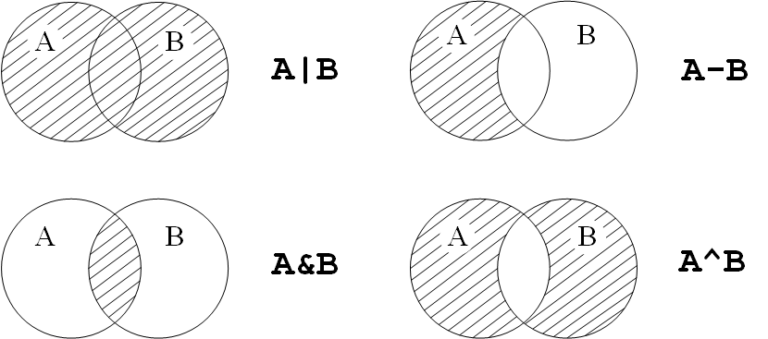
集合类型概述
集合类型有4个操作符，交集（&）、并集（|）、差集（-）、补集（^），操作逻辑与数学定义相同。
操作符的运算 | 描述
S – T | 返回一个新集合，包括在集合S中但不在集合T中的元素
S & T | 返回一个新集合，包括同时在集合S和T中的元素
S^T | 返回一个新集合，包括集合S和T中非共同元素
S|T | 返回一个新集合，包括集合S和T中所有元素

Slide 13
集合类型概述
>>>S = {1010, "1010", 78.9} >>>T = {1010, "1010", 12.3, 1010, 1010} >>>S - T {78.9} >>>T – S {12.3} >>>S & T {1010, '1010'} >>>T & S {1010, '1010'} >>>S ^ T {78.9, 12.3} >>>T ^ S {78.9, 12.3} >>>S | T {78.9, 1010, 12.3, '1010'} >>>T | S {1010, 12.3, 78.9, '1010'}

Slide 14
集合类型概述
集合类型有一些常用的操作函数或方法
函数或方法 | 描述
S.add(x) | 如果数据项x不在集合S中，将x增加到s
S.remove(x) | 如果x在集合S中，移除该元素；不在产生KeyError异常
S.clear() | 移除S中所有数据项
len(S) | 返回集合S元素个数
x in S | 如果x是S的元素，返回True，否则返回False
x not in S | 如果x不是S的元素，返回True，否则返回False

Slide 15
集合类型概述
集合类型主要用于元素去重，适合于任何组合数据类型。
>>>S = set('知之为知之不知为不知') >>>S {'不', '为', '之', '知'} >>>for i in S: print(i, end="") 不为之知

Slide 16
序列类型概述
序列类型是一维元素向量，元素之间存在先后关系，通过序号访问。
由于元素之间存在顺序关系，所以序列中可以存在相同数值但位置不同的元素。Python语言中有很多数据类型都是序列类型，其中比较重要的是：字符串类型和列表类型，此外还包括元组类型。

Slide 17
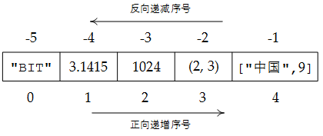
序列类型概述
字符串类型可以看成是单一字符的有序组合，属于序列类型。列表则是一个可以使用多种类型元素的序列类型。序列类型使用相同的索引体系，即正向递增序号和反向递减序号。

Slide 18
序列类型概述
序列类型有一些通用的操作符和函数
操作符 | 描述
x in s | 如果x是s的元素，返回True，否则返回False
x not in s | 如果x不是s的元素，返回True，否则返回False
s + t | 连接s和t
s * n 或 n * s | 将序列s复制n次
s[i] | 索引，返回序列的第i个元素
s[i: j] | 切片，返回包含序列s第i到j个元素的子序列（不包含第j个元素）
s[i: j: k] | 步骤切片，返回包含序列s第i到j个元素以j为步数的子序列
len(s) | 序列s的元素个数（长度）
min(s) | 序列s中的最小元素
max(s) | 序列s中的最大元素
s.index(x) | 序列s中第一次出现元素x的位置
s.count(x) | 序列s中出现x的总次数

Slide 19
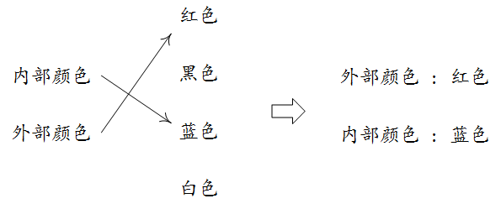
映射类型概述
映射类型是“键-值”数据项的组合，每个元素是一个键值对，即元素是(key, value)，元素之间是无序的。键值对是一种二元关系，源于属性和值的映射关系

Slide 20
映射类型概述
映射类型是序列类型的一种扩展。在序列类型中，采用从0开始的正向递增序号进行具体元素值的索引。而映射类型则由用户来定义序号，即键，用其去索引具体的值。
键（key）表示一个属性，也可以理解为一个类别或项目，值（value）是属性的内容，键值对刻画了一个属性和它的值。键值对将映射关系结构化，用于存储和表达。

Slide 21
列表类型

Slide 22
列表的定义
列表是包含0个或多个元素组成的有序序列，属于序列类型。列表可以元素进行增加、删除、替换、查找等操作。列表没有长度限制，元素类型可以不同，不需要预定义长度。
列表类型用中括号（[]）表示，也可以通过list(x)函数将集合或字符串类型转换成列表类型。

Slide 23
列表的定义
>>>ls = [1010, "1010", [1010, "1010"], 1010] >>>ls [1010, '1010', [1010, '1010'], 1010] >>>list('列表可以由字符串生成') ['列', '表', '可', '以', '由', '字', '符', '串', '生', '成'] >>>list() []
列表属于序列类型，所以列表类型支持序列类型对应的操作

Slide 24
列表的索引
索引是列表的基本操作，用于获得列表的一个元素。使用中括号作为索引操作符。
>>>ls = [1010, "1010", [1010, "1010"], 1010] >>>ls[3] 1010 >>>ls[-2] [1010, '1010'] >>>ls[5] Traceback (most recent call last): File "<pyshell#35>", line 1, in <module> ls[5] IndexError: list index out of range

Slide 25
列表的索引
可以使用遍历循环对列表类型的元素进行遍历操作，基本使用方式如下：
for <循环变量> in <列表变量>:
<语句块>
>>>ls = [1010, "1010", [1010, "1010"], 1010] >>>for i in ls: print(i*2) 2020 10101010 [1010, '1010', 1010, '1010'] 2020

Slide 26
列表的切片
切片是列表的基本操作，用于获得列表的一个片段，即获得一个或多个元素。切片后的结果也是列表类型。切片有两种使用方式：
<列表或列表变量>[N: M]
或
<列表或列表变量>[N: M: K]

Slide 27
列表的切片
切片获取列表类型从N到M（不包含M）的元素组成新的列表。当K存在时，切片获取列表类型从N到M（不包含M）以K为步长所对应元素组成的列表。
>>>ls = [1010, "1010", [1010, "1010"], 1010] >>>ls[1:4] ['1010', [1010, '1010'], 1010] >>>ls[-1:-3] [] >>>ls[-3:-1] ['1010', [1010, '1010']] >>>ls[0:4:2] [1010, [1010, '1010']]

Slide 28
列表类型的操作

Slide 29
列表的操作函数
列表类型继承序列类型特点，有一些通用的操作函数
操作函数 | 描述
len(ls) | 列表ls的元素个数（长度）
min(ls) | 列表ls中的最小元素
max(ls) | 列表ls中的最大元素
list(x) | 将x转变成列表类型
>>>ls = [1010, "1010", [1010, "1010"], 1010] >>>len(ls) 4 >>>lt = ["Python", ["1010", 1010, [1010, "Python"]]] >>>len(lt) 2
Notes:
len(ls)
min(ls)
max(ls)
list(x)

Slide 30
列表的操作函数
min(ls)和max(ls)分别返回一个列表的最小或最大元素，使用这两个函数的前提是列表中各元素类型可以进行比较。
>>>ls = [1010, 10.10, 0x1010] >>>min(ls) 10.1 >>>lt = ["1010", "10.10", "Python"] >>>max(lt) 'Python' >>>ls = ls + lt >>>print(ls) [1010, 10.1, 4112, '1010', '10.10', 'Python'] >>>min(ls) Traceback (most recent call last): File "<pyshell#15>", line 1, in <module> min(ls) TypeError: '<' not supported between instances of 'str' and 'float'

Slide 31
列表的操作函数
list(x)将变量x转变成列表类型，其中x可以是字符串类型，也可以是字典类型。
>>>list("Python") ['P', 'y', 't', 'h', 'o', 'n'] >>>list({"小明", "小红", "小白", "小新"}) ['小红', '小明', '小新', '小白'] >>>list({"201801":"小明", "201802":"小红", "201803":"小白"}) ['201801', '201802', '201803']

Slide 32
列表的操作方法
列表类型存在一些操作方法，使用语法形式是：
<列表变量>.<方法名称>(<方法参数>)
方法 | 描述
ls.append(x) | 在列表ls最后增加一个元素x
ls.insert(i, x) | 在列表ls第i位置增加元素x
ls.clear() | 删除ls中所有元素
ls.pop(i) | 将列表ls中第i项元素取出并删除该元素
ls.remove(x) | 将列表中出现的第一个元素x删除
ls.reverse() | 列表ls中元素反转
ls.copy() | 生成一个新列表，复制ls中所有元素

Slide 33
列表的操作方法
ls.append(x)在列表ls最后增加一个元素x。
>>>lt = ["1010", "10.10", "Python"] >>>lt.append(1010) >>>print(lt) ['1010', '10.10', 'Python', 1010] >>>lt.append([1010, 0x1010]) >>>print(lt) ['1010', '10.10', 'Python', 1010, [1010, 4112]]

Slide 34
列表的操作方法
ls.append(x)仅用于在列表中增加一个元素，如果希望增加多个元素，可以使用加号，将两个列表合并。
>>>lt = ["1010", "10.10", "Python"] >>>ls = [1010, [1010, 0x1010]] >>>ls += lt >>>print(lt) ['1010', '10.10', 'Python', 1010, [1010, 4112]]

Slide 35
列表的操作方法
ls.insert(i, x)在列表ls中序号i位置上增加元素x，序号i之后的元素序号依次增加。
ls.clear()将列表ls的所有元素删除，清空列表。
>>>lt = ["1010", "10.10", "Python"] >>>lt.insert(1, 1010) >>>print(lt) ['1010', 1010, '10.10', 'Python']
>>>lt = ["1010", "10.10", "Python"] >>>lt.clear() >>>print(lt) []

Slide 36
列表的操作方法
ls.pop(i)将返回列表ls中第i位元素，并将该元素从列表中删除。
ls.remove(x)将删除列表ls中第一个出现的x元素。
>>>lt = ["1010", "10.10", "Python"] >>>print(lt.pop(1)) 10.10 >>>print(lt) ["1010", "Python"]
>>>lt = ["1010", "10.10", "Python"] >>>lt.remove("10.10") >>>print(lt) ["1010", "Python"]

Slide 37
列表的操作方法
除了上述方法，还可以使用Python保留字del对列表元素或片段进行删除，使用方法如下：
del <列表变量>[<索引序号>] 或
del <列表变量>[<索引起始>: <索引结束>]
>>>lt = ["1010", "10.10", "Python"] >>>del lt[1] >>>print(lt) ["1010", "Python"] >>>lt = ["1010", "10.10", "Python"] >>>del lt[1:] >>>print(lt) ["1010"]

Slide 38
列表的操作方法
ls.reverse()将列表ls中元素进行逆序反转。
ls.copy() 复制ls中所有元素生成一个新列表。
由上例看出，一个列表lt使用.copy()方法复制后赋值给变量ls，将lt元素清空不影响新生成的变量ls。
>>>lt = ["1010", "10.10", "Python"] >>>print(lt.reverse()) ['Python', '10.10', '1010']
>>>lt = ["1010", "10.10", "Python"] >>>ls = lt.copy() >>>lt.clear() # 清空lt >>>print(ls) ["1010", "10.10", "Python"]

Slide 39
列表的操作方法
需要注意，对于基本的数据类型，如整数或字符串，可以通过等号实现元素赋值。但对于列表类型，使用等号无法实现真正的赋值。其中，ls = lt语句并不是拷贝lt中元素给变量ls，而是新关联了一个引用(即地址)，即ls和lt所指向的是同一套内容。
>>>lt = ["1010", "10.10", "Python"] >>>ls = lt # 仅使用等号 >>>lt.clear() >>>print(ls) []

Slide 40
列表的操作方法
使用索引配合等号（=）可以对列表元素进行修改。
列表是一个十分灵活的数据结构，它具有处理任意长度、混合类型的能力，并提供了丰富的基础操作符和方法。当程序需要使用组合数据类型管理批量数据时，请尽量使用列表类型。
>>>lt = ["1010", "10.10", "Python"] >>>lt[1] = 1010 >>>print(lt) ["1010", 1010, "Python"]

Slide 41
字典类型

Slide 42
字典的定义
“键值对”是组织数据的一种重要方式，广泛应用在Web系统中。键值对的基本思想是将“值”信息关联一个“键”信息，进而通过键信息查找对应值信息，这个过程叫映射。Python语言中通过字典类型实现映射。

Slide 43
字典的定义
Python语言中的字典使用大括号{}建立，每个元素是一个键值对，使用方式如下：
{<键1>:<值1>, <键2>:<值2>, … , <键n>:<值n>}
其中，键和值通过冒号连接，不同键值对通过逗号隔开。字典类型也具有和集合类似的性质，即键值对之间没有顺序且不能重复(无序)。

Slide 44
字典的定义
变量d可以看作是“学号”与“姓名”的映射关系。需要注意，字典各个元素并没有顺序之分。
>>>d = {"201801":"小明", "201802":"小红", "201803":"小白"} >>>print(d) {'201801': '小明', '201802': '小红', '201803': '小白'}

Slide 45
可变数据：【值】
列表(加删改)、字典（加删改）、集合（加删）
不可变数据：【键】【值】
元组，数字，字符，逻辑

Slide 46
字典的索引
列表类型采用元素顺序的位置进行索引。由于字典元素“键值对”中键是值的索引，因此，可以直接利用键值对关系索引元素。
字典中键值对的索引模式如下，采用中括号格式：
<字典变量>[<键>] = <值>
>>>d = {"201801":"小明", "201802":"小红", "201803":"小白"} >>>print(d["201802"]) 小红

Slide 47
字典的索引
利用索引和赋值（=）配合，可以对字典中每个元素进行修改。
>>>d["201800"] = '新小红' >>>print(d) {'201801': '小明', '201803': '小白', '201802': '新小红'}

Slide 48
字典的索引
使用大括号可以创建字典。通过索引和赋值配合，可以向字典中增加元素。
字典是存储可变数量键值对的数据结构，键和值可以是”任意”数据类型，通过键索引值，并可以通过键修改值。
>>>t = {} >>>t["201804"] = "小新" >>>print(d) {'201804': '小新'}

Slide 49
字典类型的操作

Slide 50
字典的操作函数
字典类型有一些通用的操作函数
操作函数 | 描述
len(d) | 字典d的元素个数（长度）
min(d) | 字典d中键的最小值
max(d) | 字典d中键的最大值
dict() | 生成一个空字典

Slide 51
字典的操作函数
len(d)给出字典d的元素个数，也称为长度。
min(d)和max(d)分别返回字典d中最小或最大索引值。
>>>d = {"201801":"小明", "201802":"小红", "201803":"小白"} >>>len(d) 3
>>>d = {"201801":"小明", "201802":"小红", "201803":"小白"} >>>min(d) '201801' >>>max(d) '201803'

Slide 52
字典的操作函数
dict()函数用于生成一个空字典，作用和{}一致。
>>>d = dict() >>>print(d) {}

Slide 53
字典的操作方法
字典类型存在一些操作方法，使用语法形式是：
<字典变量>.<方法名称>(<方法参数>)
操作方法 | 描述
d.keys() | 返回所有的键信息
d.values() | 返回所有的值信息
d.items() | 返回所有的键值对
d.get(key, default) | 键存在则返回相应值，否则返回默认值
d.pop(key, default) | 键存在则返回相应值，同时删除键值对，否则返回默认值
d.popitem() | 随机从字典中取出一个键值对，以元组(key, value)形式返回
d.clear() | 删除所有的键值对

Slide 54
字典的操作方法
d.keys()返回字典中的所有键信息，返回结果是Python的一种内部数据类型dict_keys，专用于表示字典的键。如果希望更好的使用返回结果，可以将其转换为列表类型。
>>>d = {"201801":"小明", "201802":"小红", "201803":"小白"} >>>d.keys() dict_keys(['201801', '201802', '201803']) >>>type(d.keys()) <class 'dict_keys'> >>>list(d.keys()) ['201801', '201802', '201803']

Slide 55
字典的操作方法
d.values()返回字典中的所有值信息，返回结果是Python的一种内部数据类型dict_values。如果希望更好的使用返回结果，可以将其转换为列表类型。
>>>d = {"201801":"小明", "201802":"小红", "201803":"小白"} >>>d.values() dict_values(['小明', '小红', '小白']) >>>type(d.values()) <class 'dict_values'> >>>list(d.values()) ['小明', '小红', '小白']

Slide 56
字典的操作方法
d.items()返回字典中的所有键值对信息，返回结果是Python的一种内部数据类型dict_items。
>>>d = {"201801":"小明", "201802":"小红", "201803":"小白"} >>>d.items() dict_items([('201801', '小明'), ('201802', '小红'), ('201803', '小白')]) >>>type(d.items()) <class 'dict_items'> >>>list(d.items()) [('201801', '小明'), ('201802', '小红'), ('201803', '小白')]

Slide 57
字典的操作方法
d.get(key, [default])根据键信息查找并返回值信息，如果key存在则返回相应值，否则返回默认值，第二个元素default可以省略，如果省略则默认值为空。
>>>d = {"201801":"小明", "201802":"小红", "201803":"小白"} >>>d.get('201802') '小红' >>>d.get('201804') >>>d.get('201804', '不存在') '不存在'

Slide 58
字典的操作方法
d.pop(key, [default])根据键信息查找并取出值信息，如果key存在则返回相应值，否则返回默认值，第二个元素default可以省略，如果省略则默认值为空。相比d.get()方法，d.pop()在取出相应值后，将从字典中删除对应的键值对。
>>>d = {"201801":"小明", "201802":"小红", "201803":"小白"} >>>d.pop('201802') '小红' >>>print(d) {'201801': '小明', '201803': '小白'} >>>d.pop('201804’) '不存在'

Slide 59
字典的操作方法
d.popitem()随机从字典中取出一个键值对，以元组(key, value)形式返回。取出后从字典中删除这个键值对。
d.clear()删除字典中所有键值对。
>>>d = {"201801":"小明", "201802":"小红", "201803":"小白"} >>>print(d.popitem()) ('201803', '小白') >>>d {'201801': '小明', '201802': '小红'}
>>>d = {"201801":"小明", "201802":"小红", "201803":"小白"} >>>d.clear() >>>print(d) {}

Slide 60
字典的操作方法
此外，如果希望删除字典中某一个元素，可以使用Python保留字del。
字典类型也支持保留字in，用来判断一个键是否在字典中。如果在则返回True，否则返回False。
>>>d = {"201801":"小明", "201802":"小红", "201803":"小白"} >>>del d["201801"] >>>print(d) {'201802': '小红', '201803': '小白'}
>>>d = {"201801":"小明", "201802":"小红", "201803":"小白"} >>>"201801" in d True >>>"201804" in d False

Slide 61
字典的操作方法
与其他组合类型一样，字典可以遍历循环对其元素进行遍历，基本语法结构如下：
for <变量名> in <字典名>
<语句块>
for循环返回的变量名是字典的索引值。如果需要获得键对应的值，可以在语句块中通过get()方法获得。
>>>d = {"201801":"小明", "201802":"小红", "201803":"小白"} >>>for k in d: print("字典的键和值分别是：{}和{}".format(k, d.get(k))) 字典的键和值分别是：201801和小明 字典的键和值分别是：201802和小红 字典的键和值分别是：201803和小白

Slide 62
元组定义
元组是只读的列表。
元组与列表的区别，主要有2点。
1，元组中的元素不能被修改；
2，元组中的元素用小括号括起来。
集合定义
集合是，只有keys，没有values的字典。
它无序且可变。
集合中的元素被大括号括起，
不可重复且只能是不可变数据类型。

Slide 63
实例解析：文本词频统计

Slide 64
文本词频统计
在很多情况下，会遇到这样的问题：对于一篇给定文章，希望统计其中多次出现的词语，进而概要分析文章的内容。这个问题的解决可用于对网络信息进行自动检索和归档。
在信息爆炸时代，这种归档或分类十分有必要。这就是“词频统计”问题。

Slide 65
文本词频统计
统计《哈姆雷特》英文词频
第一步：分解并提取英文文章的单词
第二步：对每个单词进行计数
第三走：对单词的统计值从高到低进行排序

Slide 66
文本词频统计
第一步：分解并提取英文文章的单词
通过txt.lower()函数将字母变成小写，排除原文大小写差异对词频统计的干扰。为统一分隔方式，可以将各种特殊字符和标点符号使用txt.replace()方法替换成空格，再提取单词。

Slide 67
文本词频统计
第二步：对每个单词进行计数
if word in counts:
counts[word] = counts[word] + 1
else:
counts[word] = 1
或者，这个处理逻辑可以更简洁的表示为如下代码：
counts[word] = counts.get(word,0) + 1

Slide 68
文本词频统计
第三步：对单词的统计值从高到低进行排序
由于字典类型没有顺序，需要将其转换为有顺序的列表类型，再使用sort()方法和lambda函数配合实现根据单词次数对元素进行排序。
items = list(counts.items())#将字典转换为记录列表
items.sort(key=lambda x:x[1], reverse=True) #以第2列排序

Slide 69
文本词频统计
1 2 3 4 5 6 7 8 9 10 11 12 13 14 15 16 17 | #CalHamlet.py def getText(): txt = open("hamlet.txt", "r").read() txt = txt.lower() for ch in '!"#$%&()*+,-./:;<=>?@[\\]^_‘{|}~': txt = txt.replace(ch, " ") #将文本中特殊字符替换为空格 return txt hamletTxt = getText() words = hamletTxt.split() counts = {} for word in words: counts[word] = counts.get(word,0) + 1 items = list(counts.items()) items.sort(key=lambda x:x[1], reverse=True) for i in range(10): word, count = items[i] print ("{0:<10}{1:>5}".format(word, count))
>>> the 1138 and 965 to 754 of 669 you 550 a 542 i 542 my 514 hamlet 462 in 436

Slide 70
本章小结
本章主要针对初学程序设计的读者，具体讲解了程序设计语言的基本概念，理解程序开发的IPO编写方法，配置Python开发环境的具体步骤，以及Python语言和Python程序特点等内容，进一步给出了5个简单Python实例代码，帮助读者测试Python开发环境，对该语言有一个直观认识。
Python大戏即将上演，一起来追剧吧。

